Slide 1

Hybrid APP
Jing.zhu

Slide 2

目录
1.背景
2. Hybrid APP有哪些
3. Hybrid APP 是什么
4. 3种APP优缺点对比
5. Hybrid 分类、原理图
6. 私聊IM项目
7.贝贝的hybrid体系
8. H5、Hybrid、客户端的调用实现
9. Hybrid测试注意点
10. Hybrid test

Slide 3
背景
快速的业务扩展
团队对开发效率的要求
快速试错
快速占领市场的需要

Slide 4
Hybrid 的APP有哪些
天猫、微信、QQ、美团、爱奇艺、微信、聚划算、去哪儿旅游
天猫 大约 20% native +70% H5
场景 search，detail，活动页面
交易链路（购物车+下单） 完全native化
其他的都是Webview
淘宝天猫的webview已经高度模块化，各个业务模块之间高度解耦

Slide 5
Hybrid APP是什么
Hybrid App（混合模式移动应用）
介于web-app、native-app这两者之间的app
兼具Native App良好用户交互体验的优势
Web App跨平台开发的优势
基于Html&Css&JS 低成本、跨平台开发

Slide 6
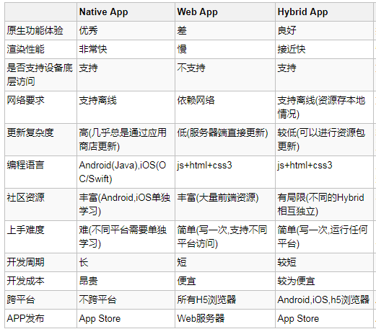
优缺点对比图

Slide 7
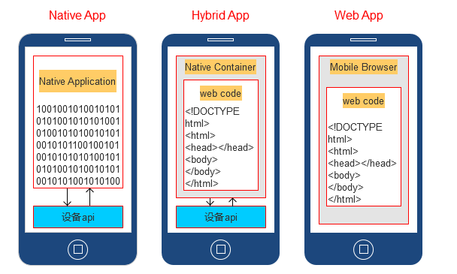
3种Web View对比图

Slide 8
Hybrid分类
多View混合型
即Native View和Web View独立展示，交替出现，
主体通常是Native App，在各自独立的WebView内完成所有操作
单View混合型
即在同一个View内，同时包括Native View和Web View，
互相之间是覆盖（层叠）的关系
Web主体型
即移动应用的主体是Web View，穿插Native功能

Slide 9
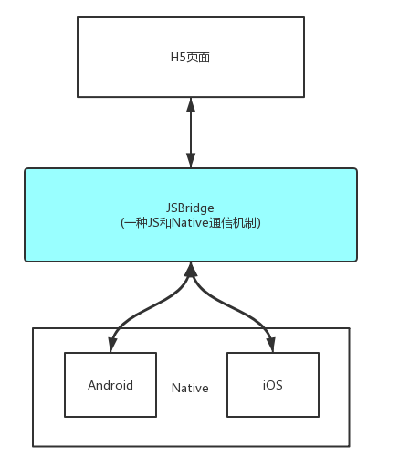
Hybrid原理图

Slide 10
以IM私聊发消息为例
1.建立桥接对象
进入H5页面，引入hybrid库
初始化Config类（data action id），配置页面需要的API
2.发消息
SendMessage→HybridSendMessage

Slide 11
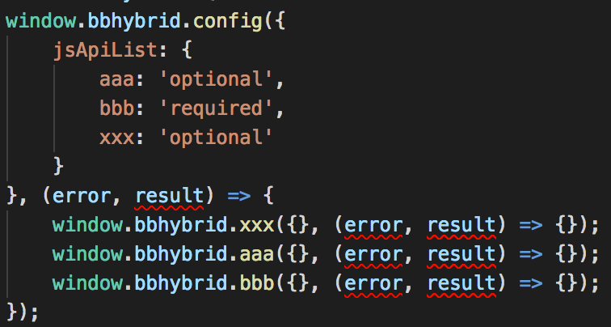
贝贝的hybrid体系
前端引入bbhybrid.js文件，可以直接使用

Slide 12
前端调用客户端的代码
http://git.husor.com.cn/hxlib/hybrid/blob/master/index.js

Slide 13
客户端调用前端的方法
Android调用js：
http://git.husor.com/android_sdk/HBHybrid
http://git.husor.com/android/beibei_compat/tree/dev/BeiBei/src/main/java/com/husor/beibei/hybrid

Slide 14
Hybrid主要应用场景
分享
登录
摇一摇
修改页面标题
隐藏图标
自定义右上角按钮
图片大小裁剪
禁用下拉刷新
提示评分（iOS特有）
代理网络请求: ajax

Slide 15
Hybrid测试注意点
1.Hybrid与客户端版本、系统的兼容性； （Android4.2以上系统才支持hybrid，iOS 8 系统使用的UI webview,
iOS 8以上系统，使用的是wk webview）
2.Android与iOS实现的差异性；
3.Hybrid使用前一定要注册初始化（特别是被重写hybrid时 ）；
4.Hybrid一次注册对应一次回调，注意第二次点击是否正常 （第二次需要重新注册）；

Slide 16
hybrid test
贝贝分享test：
https://ttm.beibei.com/hybrid-test/share.html
育儿宝test：
http://m.yuerbao.com/hybridtest.html

Slide 17
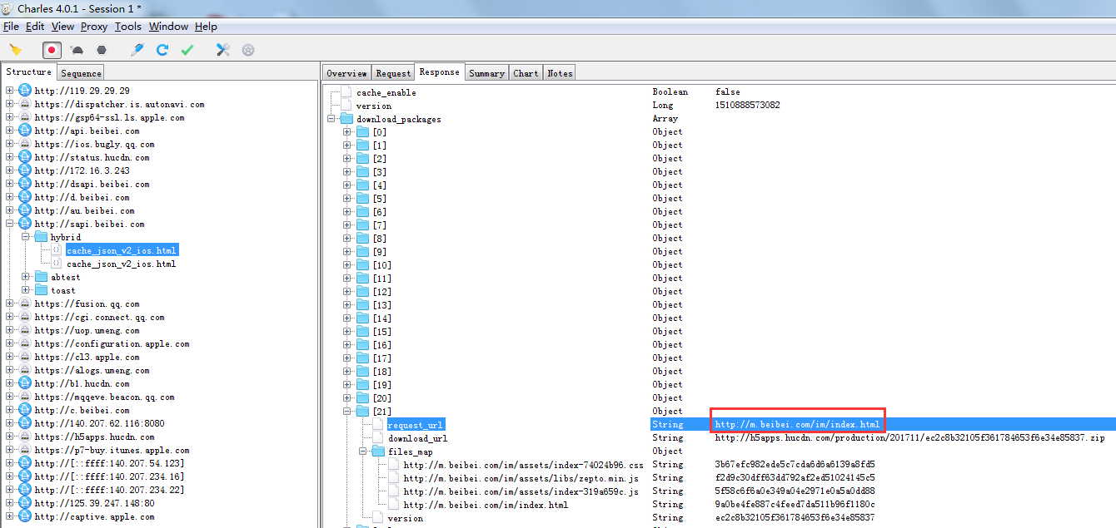

Slide 18


